Slide 1
Z OTROCTVÍ
KE SVOBODĚ

Slide 2
V Egyptě usedl na trůn nový král, který Josefa neznal. V domnění, že izraelský lid je větší a silnější než oni, uvalil na Izrael velké daně a donutil je vybudovat skladovací města Python a Ramesses.
2. Mojžíšova 1, 8-11

Slide 3
Ztěžoval jim život krutým otroctvím, nutil je vyrábět z bláta cihly, pracovat na poli a sloužit Egypťanům.
2. Mojžíšova 1,14

Slide 4
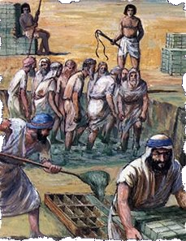
A synové Izraele naříkali pod otroc-kým jhem a volali k Bohu.
A Bůh slyšel jejich nářek a rozpomněl se na svou smlouvu s Abrahamem, Izákem a Jákobem.
A Bůh pohlédl na děti Izraele a poznal je.
2. Mojžíšova 3,7.15-22

Slide 5
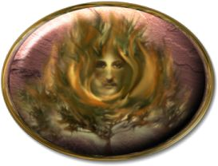
Bůh povolal Mojžíše, aby vysvobodil svůj lid z otroctví.
2. Mojžíšova 3,1-6

Slide 6
“Přede mnou tedy přišel křik synů Izraele a také jsem viděl útlak, kterým je Egypťané utlačují. Přijďte tedy nyní a já vám pošlu faraóna, abyste vyvedli z Egypta můj lid, syny Izraele.”
2. Mojžíšova 3,9.10

Slide 7
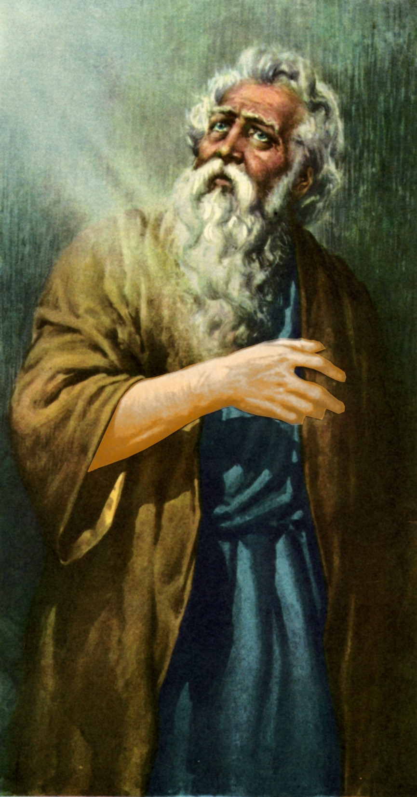
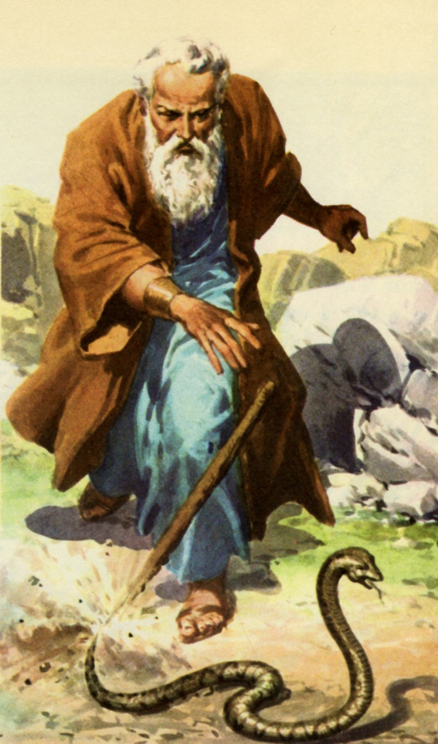
Bůh dal Mojžíšovi znamení, aby přesvědčil lid Izraele o svém poslání. Také poslal jeho bratra Árona jako jeho mluvčího.
2. Mojžíšova 4

Slide 8
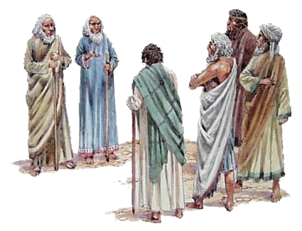
Áron vyšel Mojžíšovi vstříc a společně shromáždili v Egyptě starší synů Izraele. Áron mluvil všechno, co Bůh řekl Mojžíšovi a učinil znamení před očima lidu.
A LIDÉ UVĚŘILI, KLANĚLI SE A UCTÍVALI
2. Mojžíšova 4,29-31

Slide 9
Toto praví Hospodin:: “PROPUSŤ MÚJ LID, AŤ MI V POUŠTI SLAVÍ SLAVNOST!”
2. Mojžíšova 5,1

Slide 10
Rozzlobený faraón jim nechtěl dát slámu na cihly, ale požadoval stejné množství cihel denně jako předtím a nechal je bičovat. Izraelci se hněvali na Mojžíše a Árona.
2. Mojžíšova 5

Slide 11
Mojžíš volal k Bohu a Bůh mu odpověděl.:
“Jsem JHVH a vyvedu vás zpod těžké práce Egypta a vysvobodím vás z vašeho otroctví a vykoupím vás vztaženou paží a velkými soudy; Vezmu si tě za svůj lid a budu tvým Bohem. a poznáte, že já jsem Hospodin, váš Bůh, který vás vyvedl zpod těžké práce Egypta. A dám tě do země, kterou jsem pozvedl ruku svou a přísahal, že ji dám Abrahamovi, Izákovi a Jákobovi; a dám vám ji jako dědictví. Já jsem JHVH”.
2. Mojžíšova 6,6-8

Slide 12
ALE FARAÓNOVO SRDCE SE ZATVRDILO A NEPOSLECHL JE, JAK ŘEKL BŮH.
Poté, co požádal faraon o znamení, Áron hodil Mojžíšovu hůl a ta se stala hadem.Faraónovi čarodějové udělali totéž, ale Mojžíšův had je sežral.
2. Mojžíšova 7,8-13
Notes:
Ukažte zázrak. Bylo zřejmé, že pokud jim faraón poskytne další audienci, bude od nich požadovat předložení pověřovacích listin dokazujících jejich tvrzení, že jsou posly Nejvyššího Boha. Dokud jim nebyla taková žádost předložena, nebylo třeba před ním konat zázraky. Z tohoto důvodu ve svém předchozím rozhovoru nepředvedli žádné zázraky. Nyní však nadešel čas, kdy budou požadovány jejich pověřovací listiny, a byl jim dán výslovný příkaz, aby ukázali první znamení (viz kap. 4:3, 4). Vezměte si prut. Byla to Mojžíšova pastýřská hůl, nazývaná také "Boží hůl". Moudrý. "Mudrci" byli vzděláváni ve vědě a umění psaní. "Čarodějové" byli zaklínači, kteří předstírali, že jsou schopni vyrábět kouzla. Slovo přeložené jako "mágové" je egyptským ekvivalentem hebrejského slova přeloženého jako "čarodějové". Magie byla v Egyptě předmětem velké pozornosti a studia, o čemž svědčí texty, které existují o magii. Skládala se převážně ze zaklínadel, o kterých se předpokládalo, že mají moc nad lidmi a zvířaty, zejména plazy. To, že takoví lidé museli dosáhnout skutečných výsledků ve své magii, je zřejmé, protože po staletí byli velmi váženi. Proto je třeba předpokládat, že alespoň některé z těchto divů vykonali mocí zlých duchů, i když mnohé z nich byly nepochybně pouhými triky (PP 268). Oni také. Mágovy pruty se ve skutečnosti nestaly hady jako Áronova hůl. Ani mágové, ani sám Satan nemohli stvořit život. Mocí zlé magie vzali své pruty podobu hadů (PP 268). Pohltil pruty. Áronův had se obrátil proti svým soupeřům a pohltil je, čímž nad nimi ukázal pozoruhodnou převahu. Tak se projevila svrchovanost Boha Hebrejců v prvním zázračném znamení vykonaném v přítomnosti faraóna. Jak řekl Jehova. Bůh předtím varoval Mojžíše před výsledkem jeho rozhovoru s faraónem, aby se Mojžíš nenechal odradit královým postojem.

Slide 13
RÁNY
Notes:
Rány, které postihly Egypťany, neměly za cíl pouze přimět faraóna a jeho lid, aby poznali pravého Boha, ale také zničit důvěru v moc a ochranu svých falešných bohů (kap. 12,12). Každá z deseti ran byla bolestně doslovná, a přesto byla zároveň namířena proti určité fázi falešného náboženství. V milosrdné Boží prozřetelnosti mělo fyzické utrpení způsobené každou ranou přimět krále a jeho rádce, aby přehodnotili své cesty, aby mohli pochopit pošetilost služby modlám a moudrost spolupráce s Bohem nebes. Ve starověkém Egyptě byly zájmy krále a kněze úzce spjaty: král sám byl vždy zasvěcen do kněžské kasty. Faraon a kněží správně předpokládali, že je v sázce jak stabilita egyptského náboženského systému, tak stát. Králův lid a rádcové byli z praktičtějších důvodů připraveni podrobit se dlouho před králem a kněžími (kap. 10,7). Teprve po desáté pohromě – v důsledku níž zemřela další generace královských hodností a kněžstva – byli prozatím připraveni se podrobit (PP 277, 288). Úryvek ze Ž 78,43 "Když dal svá znamení v Egyptě a divy své na poli Zoan." odkazuje na morové rány jako na "poli Zoan". Vzhledem k tomu, že biblický Zoan je starověký Tanis, ve východní části delty.

Slide 14
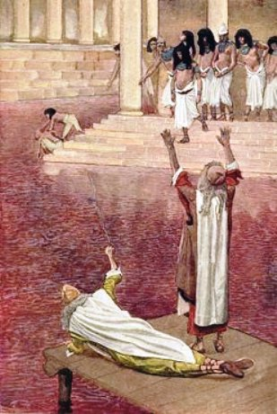
Následujícího dne se Mojžíš a Áron objevili před faraónem, když přinášel své oběti na březích Nilu. Áron udeřil holí do vody a všechna voda se proměnila v krev, dokonce i ta, která byla v nádobách. Ryby pomřely a nedalo se z ní pít.
2. Mojžíšova 7, 14-25
PRVNÍ RÁNA
Faraónovi čarodějové udělali totéž. A krev zůstala v Egyptě sedm dní.
ALE FARAÓNOVO SRDCE SE ZATVRDILO A NEPOSLECHL JE, JAK ŘEKL BŮH.
Notes:
Král chodil každé ráno k řece. Vzhledem k tomu, že jídlo a prosperita Egypta závisely na Nilu (viz Gn 41,34), jednou z králových povinností bylo každé ráno uctívat své bohy na březích řeky. Změní se v krev. Nebyla to voda potřísněná červenou zemí Habeše. Nebyla to vysoká koncentrace mikroorganismů, ale stala by se krví. 7:19 Změna vody se rozšířila do "jeho řek" nebo různých ramen Nilu, "jeho potoků" nebo kanálů Nilu, "jeho rybníků" nebo velkých trvalých jezer vytvořených Nilem a do všech "nádrží" nebo umělých nádrží, kde byla voda skladována pro použití po každoroční povodni. Tyto čtyři pojmy ukazují přesnou znalost Egypta. Egyptští čarodějové dělali totéž. Stejně jako se stalo během předchozí návštěvy Mojžíše, tak i mudrci. Opět předstírali skutečný zázrak, který vyvolal dojem, že přeměnili určité množství vody na krev. Na otázku původu vody používané mágy se odpovídá vers. 24, což naznačuje, že čerstvě vykopané studny poskytovaly pitnou vodu. To, že mágové skutečně proměnili vodu v krev, nemusí nutně naznačovat vágní výraz "udělali totéž". Potřebovali jen přesvědčit faraóna, že jsou schopni udělat to, co udělali Mojžíš a Áron. Kdyby tito muži měli moc, o které tvrdili, že ji mají, byli by schopni proměnit krvavé vody Nilu v normální vodu. To, že se král spokojil s napodobením zázraku, bylo výsledkem jeho zatvrzelého srdce. Věřil tomu, čemu věřit chtěl. Sedm dní. označuje dobu trvání první rány (PP 269). Intervaly mezi jedním škůdcem a dalším nejsou uvedeny. Je zřejmé, že škůdci pokračovali po dobu několika měsíců. Povaha různých ran a intervaly uvedené Mojžíšem naznačují období, které pravděpodobně trvalo od druhé poloviny léta do časného jara.

Slide 15
2. Mojžíšova 8,1-4
Na Boží příkaz se Mojžíš objevil před faraónem, aby ho opět požádal, aby propustil Izrael z Egypta a varoval ho před ža-bím morem, který přijde, pokud to odmítne.
Notes:
Stejně jako první, i tento byl oznámen předem, aby nebyl brán jako něco, co se stalo přirozeně nebo jako náhoda. Jedno z jeho božstev, Hequet, byla bohyně s žabí hlavou, která měla mít tvůrčí sílu. Sloužilo by to k přilákání opovržení nad jejich mnoha pohanskými bohy. Velké rozmnožení žab způsobilo, že bohyně Hequet vypadala nejen jako směšná, ale dokonce jako zlá. Zde trápil právě ty lidi, kteří mu vyznávali horoucí oddanost.

Slide 16
Egyptští čarodějové udělali totéž.
2. Mojžíšova 8,5-7
DRUHÁ RÁNA
Áron natáhl svou hůl přes řeky, potoky a rybníky a z nich vyskákaly žáby, které napadly Egypt. Žáby vstoupily do domů Egypťanů, do jejich ložnic, postelí, pecí a koryt.
Notes:
2. list Timoteovi, 3,8 Čarodějové se nazývali Janes a Jambres. V řece se budou množit žáby. Je pro nás obtížné pochopit závažnost této epidemie. Že celá země by měla být plná těchto ohavných bytostí, které by nemohly chodit po ulicích, aniž by šláply na žáby, aby je našly nejen na schodech do domu, ale aby vlastnily dům, uvnitř ložnice a na posteli, aby slyšely bez ustání jejich smutné skřehotání, aby neviděly nic než jejich odporné způsoby ze všech stran, Být s nimi v neustálém kontaktu a cítit odpudivost jejich studené, lepkavé kůže by možná stačilo k protestování duševní stability.

Slide 17
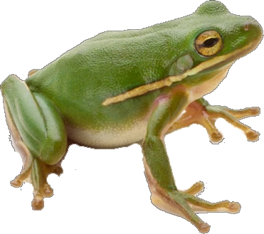
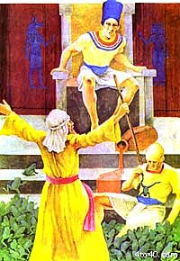
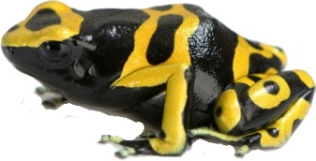
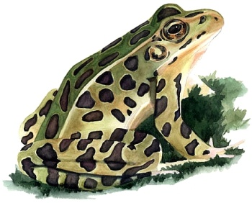
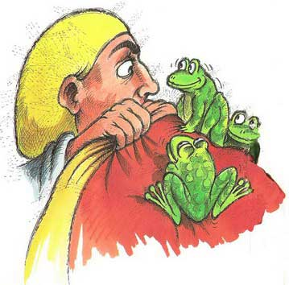
Když měj faraon, plný palác dost žab, zavolal Mojžíše, aby je odvolal.
Slíbil Mojžíšovi, že ne-chá jeho lid odejít, a tak Mojžíš souhlasil.
Zeptal se faraóna, kdy chce, aby se modlil za odstranění žab.
Faraón stanovil následující den jako určený čas a na Mojžíšovu modlitbu žáby zemřely v egypt-ských domech.
2. Mojžíšova 8, 8-15
ALE FARAÓNOVO SRDCE SE ZATVRDILO A NEPOSLECHL JE, JAK ŘEKL BŮH.
Notes:
Faraón volal Mojžíše a Árona. Ačkoli byli schopni napodobit nový mor, egyptští mágové ho nedokázali odstranit. Není to řečeno explicitně, ale je to zřejmé, protože faraón byl nucen zavolat Mojžíše a Árona, aby se přimluvili u Hospodina, o kterém předstíral, že ho nezná. Řekněte si. Exodus 8:9 To je vyjádření zdvořilosti, které znamená "přijmi poctu mé podřízenosti". Tím, že Mojžíš požádal faraóna, aby stanovil čas pro odstranění žab, mu dal další příležitost svědčit o Boží nepopiratelné moci. Sledování faraóna. Jakmile pocítil úlevu, faraónův vzpurný duch opět zvítězil. Věřil, že nedávné nebezpečí pominulo, a nepochybně lehce předpokládal, že nemusí očekávat žádný jiný trest z nebe, porušil své slovo. Rozhodl se pohrdat "bohatstvím své laskavosti, trpělivosti a trpělivosti a ignoroval", že Boží dobrota ho chce vést "k pokání". "Tvrdostí" svého "nekajícného srdce" hromadil pro sebe "hněv pro den hněvu a zjevení Božího spravedlivého soudu" (Ř 2,4.5).

Slide 18
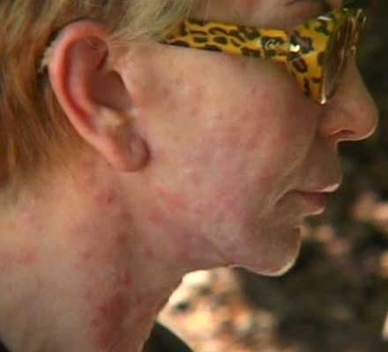
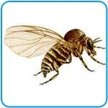
TŘETÍ RÁNA
Áron udeřil svou holí do prachu země, který se změnil v komáry, jež sužovali celý Egypt.
Tato rána se čarodějům napodobit nepodařila, a tak řekli faraónovi: "Toto je Boží prst."
2. Mojžíšova 8,16-19
ALE FARAÓNOVO SRDCE SE ZATVRDILO A NEPOSLECHL JE, JAK ŘEKL BŮH.
Notes:
Prvních devět ran se logicky dělí do tří skupin po třech ranách, z nichž prvním dvěma skupinám předcházelo varování, ale třetí ne. Kinnam, slovo pravděpodobně odvozené od egyptského jenemes "komáry" nebo "komáry". Překlad "vši" následuje názor židovského historika Josephuse a talmudických pisatelů, ale nemá žádný jazykový základ. Egyptští komáři byli tak malí, že byli sotva vnímáni lidským okem, ale měli stinger, který podle Philo a Origena způsobil extrémně bolestivé podráždění kůže. Mudrci připisovali tuto pohromu moci Toho, s jehož skutky nemohli konkurovat, a bezděčně spojili své síly s Mojžíšem a Áronem. Jak často Kristovi odpůrci mezi farizeji a dokonce i ďáblovy pozice svědčili o jeho nadpřirozené moci (Jan 11,47, 48; Lukáš. 8,28). Jak často je pravda nevědomky vyjádřena těmi, jejichž přirozené sklony je vedou k tomu, aby se jí postavili. Mudrci si uvědomovali marnost dalších pokusů odporovat Bohu, ale faraón stál pevně. Pýcha mu zabránila přiznat porážku. Další důkaz pro faraóna, kdo je pravý Bůh.

Slide 19
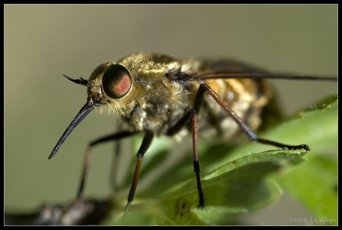
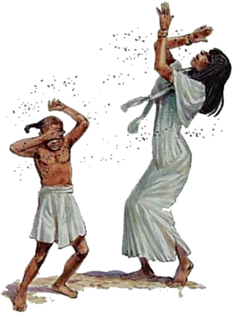
ČTVRTÁ RÁNA
Když faraón vyšel poklonit Nilu, Mojžíš mu oznámil následující ránu: mouchy.
Tato rána postihla celý Egypt mimo zemi Gošen, aby faraón viděl, že Bůh rozlišuje mezi Egypťany a Izraelity.
Bůh použil tuto ránu jako znamení vykoupení pro svůj lid.
2. Mojžíšova 8,20-23
Notes:
Nechám stranou. Je představena nová skutečnost, která odlišuje tento mor od předchozích, s možnou výjimkou (viz kapitola 7,24). To představovalo další důkaz zázračného charakteru nebeských trestů, dobře vypočítaných tak, aby vštípily myslícím a poctivým myslím, že Bůh není místní, nebo dokonce národní božstvo, ale má moc přesahující všechny národy. Egypťané, kteří studovali běh událostí během těchto osudových týdnů nebo osudových měsíců, museli rozpoznat nejvyšší autoritu Boha Izraele nad Egyptem stejně jako nad samotnými Hebrejci. Další zkouška pro faraóna, aby poznal pravého Boha Vykoupení. Bůh ustanovil znamení, podle kterého všichni mohli vidět, že Hebrejci jsou již "vykoupeni" z otroctví, i když nominálně stále v otroctví.

Slide 20
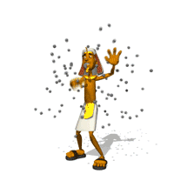
2 Mojžíšova. 8,24-32
Faraon, který měl dost škodlivého hmyzu, dovolil Mojžíšovi, aby přinášel oběti svému Bohu v Egyptě.
Tváří v tvář Mojžíšovu odmítnutí jim faraón dovolil jít tři dny na poušť.
Mojžíš se pomodlil a druhý den VŠECHNY mouchy zmizely, aniž by zůstala jedna.
ALE FARAÓNOVO SRDCE SE ZATVRDILO A NEPOSLECHL JE, JAK ŘEKL BŮH.
Notes:
Chodit. Čtvrtá rána zapůsobila na faraona více než na ostatní, které jí předcházely. Přesto ještě nebyl připraven přijmout Mojžíšův požadavek; Místo toho ale nabídl transakci. Poskytl Izraelitům úlevu v jejich tvrdé práci a byl ochoten slavit svátek, který navrhli, ale v mezích Egypta. "Takhle to nemůže být" (BJ). Mnoho zvířat bylo Egypťany považováno za posvátné, některá všude, jiná lokálně. Slavením velkého svátku kdekoli v Egyptě by Izraelité nevyhnutelně ublížili náboženskému cítění svých sousedů. Tato skutečnost byla tak zřejmá, že ani faraón se neodvážil vyvrátit Mojžíšovy námitky. On sám by považoval rituální oběti vykonávané Izraelity za krutou urážku jejich bohů. Už dál nechoďte. Slíbil, že nechá lid jít na poušť obětovat, pokud se spokojí s tím, že nezajdou příliš daleko, a samozřejmě pod podmínkou, že Mojžíš a Áron osvobodí jeho a jeho lid z moru. Zde faraón poprvé odhalil, že skutečným důvodem jeho odmítnutí umožnit Izraeli odejít byl strach z jeho úplné ztráty. S ohledem na to navrhl kompromis. že by měli vstoupit do pouště kousek od východní hranice a že by měli zůstat blízko ní; Byli by tak snadno dosažitelní jeho armádě. Zdá se, že Mojžíš proti tomuto návrhu nic nenamítal, protože požádal o povolení odejít jen na tři dny, a to by Hebrejce nevedlo příliš daleko od egyptských hranic.

Slide 21
ALE FARAÓNOVO SRDCE SE ZATVRDILO A NEPOSLECHL JE, JAK ŘEKL BŮH.
Mojžíš znovu vstoupil do faraónovy přítomnosti, aby propustil Izraelce a řekl mu, že tato pohroma je zaměřena na dobytek na poli.
Postiženi byli koně, osli, velbloudi, krávy a ovce, ale žádný izraelský dobytek nebyl zraněn.
Faraón poslal a potvrdil, že izraelský dobytek nebyl skutečně zasažen morem.
PÁTÁ RÁNA
2. Mojžíšova 9,1-7
Notes:
Až dosud byly rány namířeny proti samotným Egypťanům a ne proti jejich majetku. Majetek možná během předcházející rány poněkud utrpěl (viz kapitola 8:24), ale různá soužení způsobila jen určité nepohodlí a bolest. Nyní budou ovlivněny nemovitosti. Teprve se uvidí, zda na faraóna zapůsobí více pohromy, které ožebračily jeho poddané, než ty, které jim způsobily jen osobní utrpení. S tímto vědomím Boží ruka nejprve zranila jejich dobytek, nebo spíše všechna jejich domácí zvířata. Zítra. Byl stanoven určitý čas pro příchod moru, jako v předchozím případě (kap. 8,23), aby v něm faraón poznal Boží trest, a také nastal čas, aby ti, kdo uvěřili Mojžíšovi, shromáždili svá zvířata z pole (kap. 9,3). Faraon poslal. Poprvé byl faraon zvědavý na morové rány. Ale navzdory zjištění, že fakta odpovídají Mojžíšovým prohlášením, nebyl vážně ohromen. V jednom smyslu se zdá, že byl touto epidemií pohnut méně než ostatními. Nepochybně neutrpěl žádnou velkou osobní ztrátu a málo se staral o finanční ztráty svých poddaných. Skutečnost, že zvířata Izraelitů byla v bezpečí, mohl přičítat zdravějšímu ovzduší v Gošenu nebo lepším znalostem jejich majitelů o péči o zvířata, protože to byli profesionální pastýři. Tvrdohlavé srdce vždy najde důvody pro věci, kterým se rozhodne věřit.

Slide 22
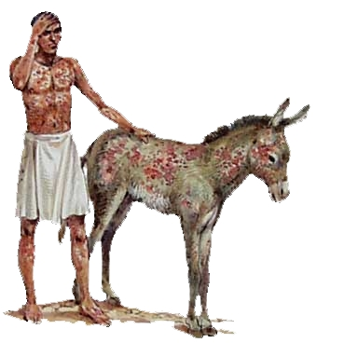
ŠESTÁ RÁNA
Mojžíš a Áron vzali hrst popela z pece a Mojžíš ji rozptýlil k nebi před faraóna.
Vyrážky se objevily jak u lidí, tak u zvířat.
Tato pohroma postihla zejména čaroděje, kteří kvůli vyrážce nemohli stát před faraonem.
2. Mojžíšova 9,8-12
ALE FARAÓNOVO SRDCE SE ZATVRDILO A NEPOSLECHL JE, JAK ŘEKL BŮH.
Notes:
Neočekávaná rána. Šestá rána, stejně jako třetí, přišla bez předchozího oznámení, ačkoli zázrak měl být vykonán v přítomnosti krále. Možná se to stalo, když šel k řece na denní obřady, které tam vykonával (2. Mojžíšova 7,15; 8,20). Prudká. Možná "absces" nebo "var, který se otevřel do puchýřů". Někteří si mysleli, že mor byly neštovice nebo kožní onemocnění podobné malomocenství. Čarodějové tam nemohli být. Zdá se, že do té doby mohli být mágové vždy přítomni, když se konaly zázraky, i když je někdy nebyli schopni zfalšovat. Při této příležitosti na ně dopadl mor s takovou vážností, že nemohli doprovázet krále, ale uprchli do svých domovů hledat ochranu a léčbu.

Slide 23
Mojžíš řekl faraónovi: "Bůh Hebrejců říká: 'Propusť lid můj, aby mi sloužil.’”
Mojžíš varoval faraóna před následky nového krupobití a radil lidem a zvířatům, aby chránili své životy před krutostí této rány.
2. Mojžíšova 9,13-19
Notes:
Dostvil se před faraóna. Šestá rána neměla žádný účinek na tvrdé srdce faraóna, který zůstal netečný ani utrpením svého lidu, ani svým vlastním utrpením. Proto bylo Mojžíšovi přikázáno, aby se před ním znovu objevil a varoval ho před jinými a strašnějšími nebeskými tresty. Vyprávět. Dlouhé poselství, které následuje, dosud nesrovnatelné, obsahuje varování, která mají zapůsobit i na ty nejzatvrzelejší hříšníky. 9:13-17 Chcete-li zobrazit. Myšlenka původní hebrejštiny vers. 15 a 16 je výstižněji vyjádřeno takto: "Kdybych vztáhl ruku a pohmoždil vás a váš lid morem, už byste zmizeli ze země; ale nechal jsem vás naživu, abych vám dal poznat svou moc a aby mé jméno mohlo být oslavováno na celé zemi." Jste stále arogantní? Mlčky se rozumí, že i v této pozdní hodině se faraón mohl vyhnout největším pohromám, které později postihly jeho a jeho lid. Přesto by faraón měl možnost se sám rozhodnout, zda bude s Bohem spolupracovat nebo ne. Zítra touto dobou. Skutečnost, že byl stanoven čas začátku morové rány, měla králi pomoci pochopit, že Jehova je Pánem nebe a země a že přírodní síly – všechny předměty egyptského modlářství – jsou stvoření božské moci a jsou podřízeny jeho vůli. Tyto živly, považované Egypťany za své bohy, jim ani zdaleka nemohly pomoci, ale byly pod kontrolou Boha svých nepřátel a on je nyní použil jako nástroje k potrestání těch, kteří je uctívali. Jak velká je Boží nenávist k modlářství!

Slide 24
Egypťané, kteří poslouchali Mojžíše, byli ušetřeni následků moru, ale ne ti, kteří se Boha nebáli.
Ani krupobití nepostihlo zemi Gošen.
Kromě ničení půdy, lámání stromů a zabíjení všech lidí nebo hospodářských zvířat, kteří se neukryli, krupobití a oheň zničily úrodu lnu a ječmene.
Faraón přiznal svůj hřích.
SEDMÁ RÁNA
2. Mojžíšova 9,20-35
ALE FARAÓNOVO SRDCE SE ZATVRDILO A NEPOSLECHL JE, JAK ŘEKL BŮH.
Notes:
Velmi silné krupobití. Déšť, a zejména krupobití, jsou v Egyptě poměrně vzácné. Oblast Káhiry má roční srážky pouze asi 6 mm a jižně od Káhiry jsou srážky poněkud vzácné. Někdy nespadne ani kapka po celá léta. Je tedy pochopitelné, že krupobití, jaké je popsáno ve vers. 23 a 24 byly něčím tak mimořádným, že to mohlo být považováno za akt Božího trestu (v.27). Pošlete svůj dobytek na sběr. Dokonce i uprostřed trestu Bůh stále projevoval milosrdenství, varoval Egypťany před jejich blížícím se zničením a radil jim, aby chránili sebe a svůj majetek. Ten, kdo se bál. Poprvé je naznačeno, že existují Egypťané, kteří se naučili bát se Hospodina. Účinek ran nepochybně postupně přesvědčil mnohé z nich, že Bůh Hebrejců je ve skutečnosti mocný Bůh. Pravděpodobně Ho ještě neznali jako jediného pravého Boha, ale pouze jako Toho, kterého bylo vhodné respektovat a usmiřovat. Při exodu "cizí lidé" – kteří jistě nebyli Hebrejci – (srov. Nm 11,4) opustili Egypt spolu s odcházejícími otroky (Ex 12,38). U příležitosti sedmé rány se objevují první neshody mezi Egypťany, kteří se do té doby zdáli být jednotní ve svém odporu vůči Izraelitům. Někteří z "faraónových služebníků [úředníků]" využili Mojžíšova varování (kap. 9:19, 20) a ukryli svůj dobytek a stáda před přicházející bouří. Ten, který si nedal do srdce. Krupobití dostatečného rozsahu, aby ohrozilo životy lidí a zvířat, předčilo vše, co zažil Egypt, a zdálo se vůbec nemožné. Proto se Mojžíš a Áron museli zjevit velké mase Egypťanů jako Lot svým zeťům, jako by se posmívali (Gn 19,14). Zhřešil jsem. Morová rána krupobití udělala na krále větší dojem než kterýkoli z předchozích trestů. Byla to první rána, která způsobila smrt lidí, a byl to nejpozoruhodnější a nejstrašnější projev božské moci, jaký kdy zažil (v.24). Proto byl farao pokornější než předtím, a přestože dvakrát zavolal Mojžíše a požádal ho, aby odstranil rány (kap. 8:8, 28), bylo to poprvé, kdy pyšný král přiznal chybu svého chování. I když takové vyznání bylo pozoruhodné, nepředstavovalo upřímné pokání, jak naznačuje omezení "tentokrát". Bylo to spíše kvůli účinku teroru způsobeného strašlivými blesky a ničivým krupobitím, než kvůli upřímnému zármutku nad hříchem. Len kvetl koncem ledna nebo začátkem února. Ječmen byl s hrotem a řezán do března. Žito, správné slovo se píše Vytrval v hříchu. S bezbožnou zatvrzelostí král "zatvrdil své srdce", jak předpověděl Mojžíš. Je zřejmé, že jeho signatáři ho v tomto rozhodnutí podpořili, i když následující mor je přesvědčil o marnosti dalšího odporu (kap. 10:7). Není jisté, zda podporovali faraona ze otroctví, nebo proto, že ještě nebyli přesvědčeni o Boží moci. Jako některé z předchozích ran, i sedmá znovu ukázala marnost pokání ze strachu. Tak by Bůh mohl získat podřízenost všech lidí, ale toto panství by bylo zrušeno, protože srdce lidí by nebyla získána. Bůh se nenachází v bouři nebo v ohni strachu, ale v jemném hlásku, který promlouvá v hrudi člověka. Mnoho hříšníků prošlo branami strachu, kde slyší Boží hlas, rozpoznávají božskou moc a svou vlastní nehodnost; Ale pouze v tichu duše je tento hlas pochopen, a pak jsou lidé proměněni v charakter.

Slide 25
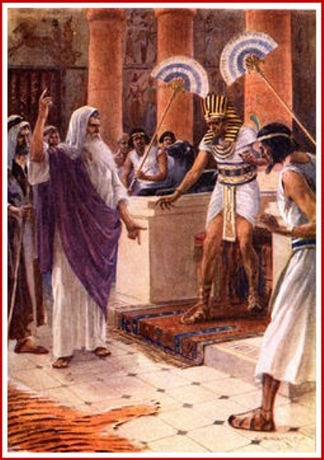
Mojžíš znovu vstoupil do faraónovy přítomnosti a požádal ho, aby se pokořil před Bohem a nechal svůj lid vyjít mu sloužit.
Faraónovi služebníci se báli moru kobylek a viděli Egypt srovnán se zemí, a tak ho prosili, aby nechal Izrael jít.
Farao zavolal Mojžíše a zeptal se ho, kdo půjde a bude sloužit Bohu. Když mu Mojžíš řekl, že všechen lid se svým majetkem mu půjde sloužit, faraón dal mužům pouze povolení odejít a vyhnal je ze své přítomnosti.
2. Mojžíšova 10,1-11
Notes:
Faraónovi služebníci mu to řekli. Až do této doby se zdálo, že dvořané se neodvážili vyslovit své názory, alespoň se postavit proti faraonovi. S výjimkou mágů, kteří poukazovali na to, že vši třetí rány jsou "prstem Božím" (kap. 8,19), zůstal celý dvůr pasivní, zatímco král činil po sobě jdoucí a osudná rozhodnutí, která se týkala národa. Také se říká, že "zatvrdili" svá srdce jako král (kap. 9:34). Ale teď vyjádřili své obavy. Když už přišli o většinu dobytka a téměř všechnu úrodu sezóny, byli opravdu znepokojeni strachem, že je nové kalamity natrvalo zničí. Je příznačné, že zasáhli dříve, než mor skutečně začal, protože to odhalilo, že uvěřili v jistotu Mojžíšových předpovědí a v moc svého Boha. Někteří již dosáhli bodu, kdy byl ohlášen mor krupobití (kap. 9:20), ale tento pocit se nyní stal obecnějším. Jdi, služte Pánu. Faraón si uvědomil, že postrádá podporu svých rádců, a tak jim dovolil zavolat Mojžíšovi a Áronovi a položit jim další otázky. Řád "Andad" byl téměř okamžitě změněn otázkou, která naznačovala, že v něm nebyli zahrnuti všichni lidé. Zdá se, že král marně usiloval o minimální ústupek, který by mohl uklidnit Mojžíše a zabránit dalším pohromám. Proto se snažil, aby Mojžíšova žádost vypadala jako nerozumná. Řekl jim to. Faraón vyvodil z Mojžíšova tvrzení, že Izraelité nemají v úmyslu se vrátit, a znovu se rozzlobil a řekl, jak je to jasněji přeloženo: "Tak buď Jahve s tebou, protože tě nechám jít ven s tvými maličkými! Podívejte se, jak jsou odhaleny vaše zlé úmysly" (BJ). Tato odpověď odráží pohrdání nejen Mojžíšem a Áronem, ale také Hospodinem, který již mocnými projevy své moci dokázal, že může s faraónem vykonat, co si přeje. Po tomto projevu zlé vůle král řekl Božím poslům, že může uhodnout jejich zlé úmysly. Předstíral, že se více zajímá o hebrejské ženy a děti než o Mojžíše a Árona, ale byl rozhodnut ponechat si ženy a děti jako záruku, že se muži vrátí (PP 276).

Slide 26
OSMÁ RÁNA
Mojžíš natáhl svou hůl nad Egypt a po celý ten den a celou noc vál východní vítr, který následujícího dne přinesl na Egypt kobylky.
Přišly v takovém množství, jaké dosud nikdo předtím v Egyptě neviděl.
Úplně zatemnily nebe i zemi a pohltily každou trávu a vše, co bylo zelené a co zůstalo na stro-mech.
Faraón znovu přiznal svůj hřích a na Mojžíšovu modlitbu Bůh přinesl západní vítr, který kobylky odstranil, aniž by zanechal jedinou.
2. Mojžíšova 10,12-20
ALE FARAÓNOVO SRDCE SE ZATVRDILO A NEPOSLECHL JE, JAK ŘEKL BŮH.
Notes:
Kobylky obvykle nejprve požírají zelené plodiny, rostliny a listy a pak napadají tvrdší materiály, jako je rákos, větvičky a kůra stromů. Moderní pozorovatelé tvrdí, že když hejno kobylek sedí jen půl hodiny, stačí to k tomu, aby se úrodná oblast změnila v přechodnou poušť. Poté, co kobylky prošly, nezůstane nic jiného než kořeny, kmeny a husté větve. Vzhled takového zničeného kraje je podobný tomu, jaký by byl, kdyby byl smeten ohněm (Joel 2:3). Pak faraón spěšně zavolal. Král pronesl podobné prosby již dříve, ale nikdy s takovým spěchem jako tentokrát. Tato epidemie ho očividně děsila víc než kterýáoliv ze sedmi předchozích ran.

Slide 27
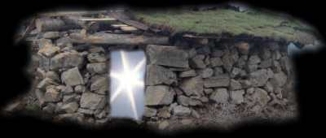
2. Mojžíšova 10,21-29
Na Boží příkaz vztáhl Mojžíš ruku k nebi a po tři dny byla hustá tma, kterou mohl každý nahmatat.
Nikdo neviděl svého souseda a nikdo v těch dnech nevstal z jeho místa.
Ale všechny děti Izraele měly světlo ve svých pokojích.
Faraón připustil, že všichni lidé mohou jít, ale opustí svůj dobytek, ale Mojžíš nesouhlasil s odchodem bez dobytka.
"Nezůstane ani kopyto.“
Faraon nejen odmítl, ale vyhrožoval Mojžíšovi smrtí.
DEVÁTÁ RÁNA
ALE FARAÓNOVO SRDCE SE ZATVRDILO A NEPOSLECHL JE, JAK ŘEKL BŮH.
Notes:
Stejně jako předchozí rány, i tato zasadila egyptským bohům těžkou ránu. Ra, bůh slunce, byl po staletí hlavním bohem Egypta a každý král se nazýval "synem Ra". V době Mojžíše byl tento bůh ztotožňován s Amonem a nesl jméno Amon-Ra. Největší chrámy, jaké kdy svět viděl, byly postaveny na jeho počest a jeden z nich, velký chrám Karnak v Horním Egyptě, je stále velkolepý, i když je v troskách. Dalším bohem byl sluneční disk Aton, který se několik desetiletí po exodu nakrátko stal nejvyšším bohem egyptského náboženského systému. Devátou ranou byla jasně demonstrována naprostá bezmoc těchto bohů vůči jejich uctívačům. Intenzivní temnota byla větší, než mohl král dlouho snést. Když vydržel tři dny, poslal posly, aby našli Mojžíše. Když byl Mojžíš uveden do přítomnosti krále, byl informován, že Hebrejci, včetně jejich rodin, mohou odejít na plánovanou náboženskou slavnost do pouště, ale musí opustit svá stáda a stáda. To by jim zajistilo návrat z pouště, protože bez dobytka by tam nemohli žít mnoho dní. Není to kopyto. Mojžíš má jiskru humoru Odejdi ode mne. Tato reakce naznačuje hněv. Král pochopil, že ho Mojžíš připraví o svobodnou práci, které se Egypt tak dlouho těšil. Jeho velká zuřivost způsobila, že ztratil veškerou sebekontrolu a hrubě nařídil Mojžíšovi, aby se nevracel pod hrozbou smrti. Další připomínky Nejen, že lidé byli zbaveni světla, ale také atmosféra se stala velmi těžkou, takže bylo obtížné dýchat. Během těchto tří dnů nečinnosti dal Bůh lidem čas na rozmyšlenou a pokání, než jim seslal poslední a nejstrašnější ránu. Závěr škůdců V ranách, které dopadly na Egypt, vidíme předchuť strašnějších a rozsáhlejších Božích soudů, které brzy dopadnou na zemi (S. 312, 685). Zjevení 16. Při posledních ranách se lidé budou také rouhat Božímu jménu a nebudou činit pokání ze svých hříchů (Zj 16,9.11.21)

Slide 28
Navzdory hrozbě smrti se Mojžíš objevil před faraónem, aby oznámil poslední ránu: smrt každého prvorozeného člověka i zvířat.
To se mělo splnit o půlnoci.
2. Mojžíšova 11
Notes:
Tak řekl Mojžíš. Znovu se objevil Mojžíš ve faraónově přítomnosti. Podle pasáže v kapitole 10:28 mu faraón vyhrožoval smrtí, pokud se odváží tak učinit. Je zřejmé, že Mojžíš by se nevrátil, kdyby nebylo výslovného Božího příkazu. O půlnoci. Tato půlnoc nemůže být tou, která následovala po dni, kdy Mojžíš oznámil králi, protože teprve po rozhovoru s faraónem obdržel Mojžíš instrukce týkající se Paschi. Tyto pokyny musely být sděleny lidu několik dní před svátkem Paschi a jejich odjezdem z Egypta (kap. 12:3, 6). Určitě nebylo specifikováno, jaká bude ta noc, aby faraón měl čas přemýšlet o osudu, který ho a jeho lid čeká. Půjdu ven. Je pozoruhodné, že sám Hospodin potrestal Egypt desátou ranou, zatímco každý z ostatních byl přirozeným způsobem způsoben Mojžíšem a Áronem jako nástroje Boží. Každý prvorozený. Tato rána měla dopadnout na prvorozeného jak z lidí, tak ze zvířat. Bůh nechtěl vyhladit Egypťany a jejich dobytek, ale pouze je přesvědčit, že jejich odpor k Božím záměrům s Izraelem již nebude tolerován.

Slide 29
Bůh ukázal Mojžíšovi cestu, jak se vyhnout ráně, jak pro Hebrejce, tak pro každého, kdo uposlechne Boží výzvy.
Měli obětovat beránka, potřít pomocí yzopové větve jeho krví veřeje dveří.
Nikdo nesměl opustit své domovy až do rána.
2. Mojžíšova 1,1-28
Notes:
Nikdo z vás neopustí dveře. Oné noci trestu nebyla nikde jinde než za krví potřísněnými dveřmi žádná ochranka. Stejně jako pro Hebrejce nebyla žádná jistota bezpečí mimo ochranu krve Beránkovy, tak pro křesťana neexistuje žádná jiná spása kromě krve Ježíše Krista, pravého "Beránka Božího" (Jan 1,36; Skutky 4,12).

Slide 30
DESÁTÁ RÁNA
A faraón té noci vstal, on a všichni jeho služebníci a všichni Egypťané; a v Egyptě se ozval veliký křik, protože nebylo domu, kde by nebylo mrtvého člověka.
Éx. 12,29.30
Notes:
Velký pláč. Intenzita emocí orientálců a svoboda je vyjadřují jsou dobře známy. Starověké egyptské pohřební malby zobrazují ženy, které jsou ploché, vlasy rozcuchané a ruce zvednuté a které vyjadřují svůj zármutek gesty i slovy. Hérodotos vypráví, že Egypťané se na pohřbech svlékali do naha a bili se v prsa (II. 85), což byl zvyk, který převládal i mezi Semity. V každém domě byl hořký smutek a egyptský křik mohl být takový, jaký nikdy předtím nebyl a už nikdy nebude slyšet.

Slide 31
A v noci zavolal Mojžíše a Árona a řekl: "Vyjděte z prostředku mého lidu, vy a synové Izraele a jděte, služte Hospodinu, jak jste řekli.
Vezměte také své ovce a své krávy, jak jste řekli, a jděte; a požehnej i mně.“
A Egypťané naléhali na lid a dali jim všechno, o co žádali.
2. Mojžíšova 12,31-36
Notes:
Zavolal Mojžíše a Árona. Není pochyb o tom, že v paláci byl slyšet "křik" lidu a král si byl vědom lidového požadavku, aby byli Izraelité vyhnáni ze země. Celá země nyní trpěla až na hranici únosnosti kvůli tvrdohlavosti svého panovníka. Faraón si uvědomil, že musí jednat okamžitě, aby se vyhnul tvrdším trestům, a poslal své hlavní signatáře (kap. 11:8), dokud byla ještě noc, aby svolal nenáviděné vůdce Hebrejců, které odmítl znovu vidět (kap. 10:28). Požehnej i mně. Nyní byla faraonova kapitulace dokonána. Nejen, že jim nařídil, aby okamžitě opustili zemi a vzali s sebou své zboží, ale předložil oběma bratrům žádost, kterou sotva mohli očekávat. Jejich slova mu přinesla prokletí; Je možné, že jeho slova mu také přinesla požehnání. Neexistuje žádný záznam o tom, jak byl jeho rozkaz přijat, ale samotný fakt, že byl formulován, je pozoruhodným ukazatelem toho, jak ponížená byla jeho pýcha. Velký křik. Všeobecný pokřik, který se o půlnoci rozléhal po celém Egyptě, byl doprovázen naléhavým naléháním, aby Izraelité okamžitě odešli (v.33). Není pochyb o tom, že Egypťané se nyní obávali, že všichni zemřou, pokud Izraelité zůstanou.

Slide 32
Notes:
Whiteová prohlašuje, že počet Hebrejců dosáhl "více než dvou milionů duší" (PP 345) a že "miliony", které opustily Egypt, našly svůj hrob na poušti (PP 434). Tyto výroky jsou v souladu s Mojží-šovými slovy, jak je nacházíme jednotně přeložená v našich anglických verzích (viz 2. Mojžíšova 38,25.26).

Slide 33
Notes:
Výsledky škůdců Existují tři základní důvody, proč Bůh seslal rány na Egypt: 1) Aby byla respektována moc a majestát pravého a jediného Boha a aby se tak národy bály znepokojovat svůj lid (Ex. 15:14-16; Deut. 2: 25; 11: 25; atd.). Velké události, které předcházely a doprovázely exodus, dosáhly celosvětové slávy. V souladu se svým zvykem nezaznamenávat nepříznivé události, Egypťané nezanechali na svých památkách žádné stopy exodu. Nemohli však zabránit rozšíření zprávy o těchto velkých událostech v jiných národech (Ex. 15:14; Jozue 2:10; atd.). A dnes, i když uplynula více než tři tisíciletí od oněch "zázraků v egyptské zemi, na poli Zoanu" (Ž 78,12), je tato zpráva čtena ve více než tisíci jazycích v každé zemi světa, hlásá ji nespočetné tisíce kazatelů a stále jí věří miliony Židů a křesťanů. 2) Že sám faraon, vládce největší říše té doby, uzná moc pravého Boha a vzdává Bohu slávu. Bůh měl s faraonem velkou trpělivost a postupně mu ukazoval svou nadřazenost nad všemi bohy, které Egypťané uctívali. - I když mágové napodobili první dva, nemohli udělat totéž s ostatními. - Mágové nemohli odstranit rány. - Sami mágové začali rozpoznávat rány jako "prst Boží". - Šestá rána zasáhla mágy natolik, že se nemohli objevit před faraónem. Nakonec ho jeho vlastní služebníci, od prostého lidu až po kněze, prosili, aby nechal Izrael jít. Ačkoli faraón předstíral, že nezná Boha Hebrejců (kap. 5:2), Mojžíš byl ujištěn, že Egypťané ho dobře poznají. Po ranách faraon i Egypťané poznali, že on je jediný pravý Bůh a že ostatní takzvaní bohové nejsou nic jiného než dřevo a kámen. Bůh udělal pro faraóna vše, co bylo možné udělat, aby ho zachránil, ale on krok za krokem odmítal všechny výzvy k pokání. To je pro nás příklad, abychom nevytrvávali na svých špatných cestách a neslyšeli hlas Ducha svatého, který nás prosí, abychom činili pokání a přiblížili se k Bohu pro spásu a pomoc. Bůh mluví k lidem skrze své služebníky, dává jim napomenutí a varování a kárá hřích. Dává každému šanci napravit své chyby dříve, než zakoření v charakteru; Odmítne-li se však někdo napravit, božská moc nestojí v cestě tomu, aby působila proti tendenci jeho vlastního jednání. Člověk zjistí, že je pro něj snazší to opakovat. Zatvrzuje své srdce vůči vlivu Ducha Svatého. Tím, že světlo později odmítne, je postaveno do pozice, ve které i mnohem silnější vliv bude neúčinný při vytváření trvalého dojmu. 3) Třetím cílem ran bylo přesvědčit děti Izraele pro všechny budoucí generace, že Jehova je jediný pravý Bůh. Žalmy 78, 105 a 106 ilustrují, jak se příběh vysvobození předával z generace na generaci. Božím plánem bylo, aby Jeho milosrdenství a podivuhodná díla byla uchována v trvalé paměti. Protože člověk má sklon zapomínat na Boží dobrodiní, je zapotřebí neustálého napomínání, aby na ně pamatoval. Proto nás žádá, abychom je často četli a pamatovali na to, že veškerá Jeho podivuhodná moc je po našem boku jak při uspokojování našich každodenních potřeb, tak i za okolností prozřetelnosti, jako jsou ty, které souvisejí s obrácením nebo uzdravením z vážné nemoci.

